Slide 1
Сервис «Электронные извещения (Е.22)»
2020

Slide 2
СЕРВИС «ЭЛЕКТРОННЫЕ ИЗВЕЩЕНИЯ». ОБЩАЯ ИНФОРМАЦИЯ
В соответствии с Правилами оказания услуг почтовой связи Клиент вправе отказаться от направления в его адрес бумажных форм извещений, заменив их на иной способ извещения, в случае, если оператор почтовой связи предоставляет такую возможность.
АО «Почта России» запустила сервис электронного извещения Клиентов о поступлении на его имя почтовых отправлений.
При наличии заявления от клиента Электронные извещения будут автоматически приходить:
на e-mail, указанный в профиле клиента в Личном кабинете на сайте www.pochta.ru, в мобильном приложении или на заявлении при подключении сервиса через ОПС;
по SMS на номер телефона, указанный в профиле клиента в Личном кабинете на сайте www.pochta.ru, в мобильном приложении или на заявлении при подключении сервиса через ОПС;
в виде Push-уведомлений при наличии установленного Мобильного приложения Почты России.
Сервис доступен клиентам, подключивших простую электронную подпись (ПЭП).

Slide 3
СЕРВИС «ЭЛЕКТРОННЫЕ ИЗВЕЩЕНИЯ». ПОДКЛЮЧЕНИЕ СЕРВИСА
Подключить сервис электронных извещений клиент может:
обратившись в любое ОПС
самостоятельно в мобильном приложении «Почта России»

Slide 4
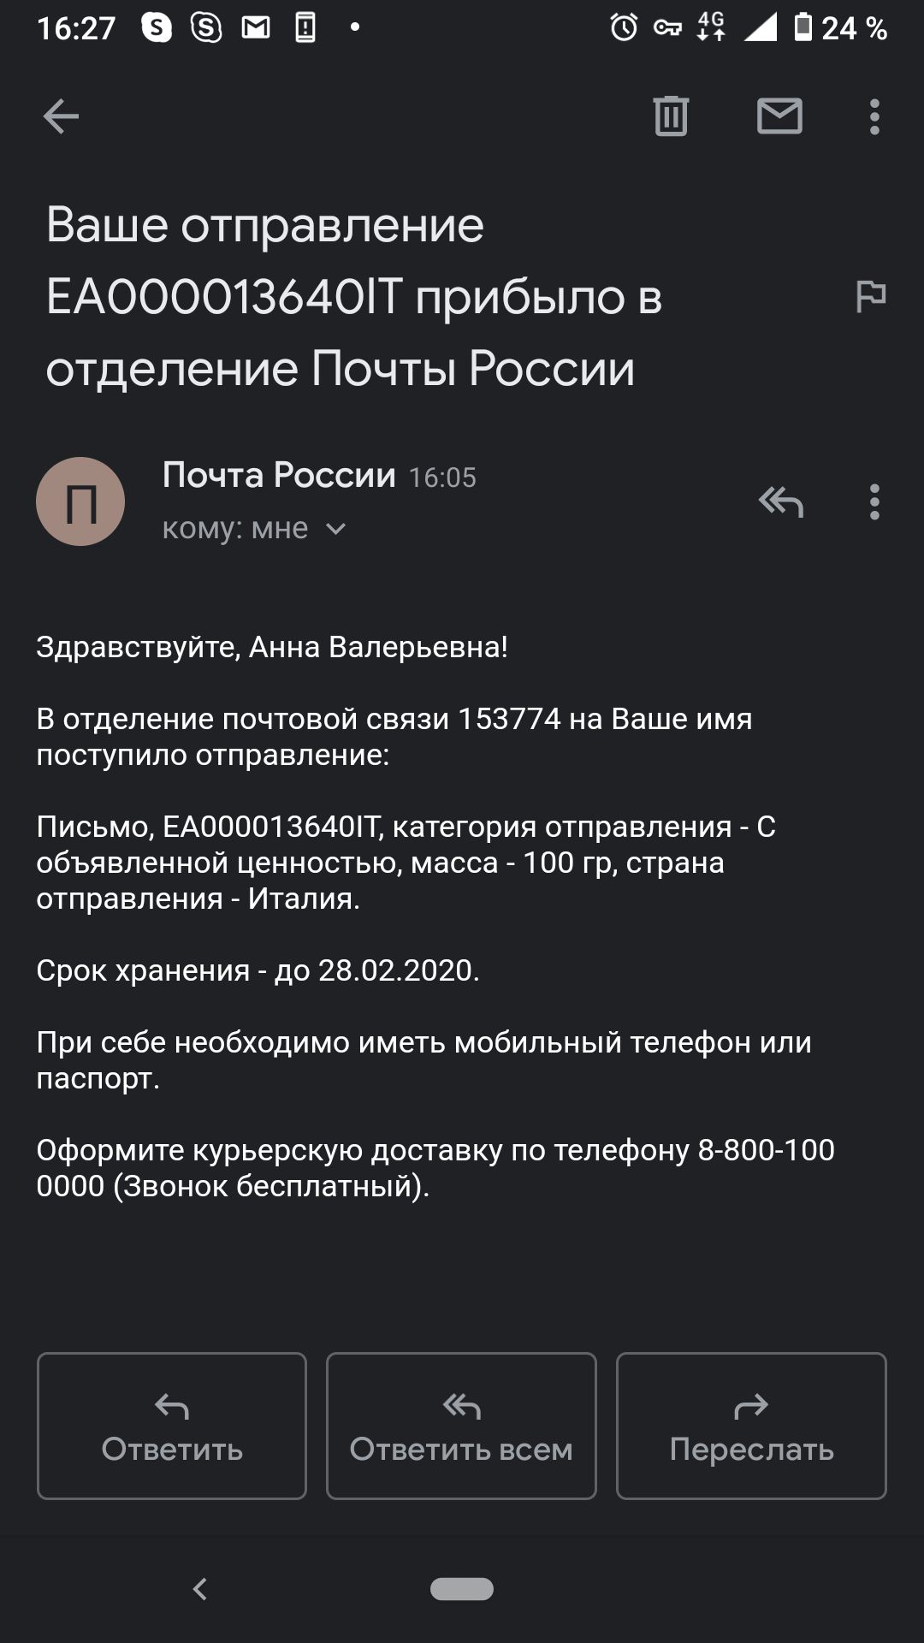
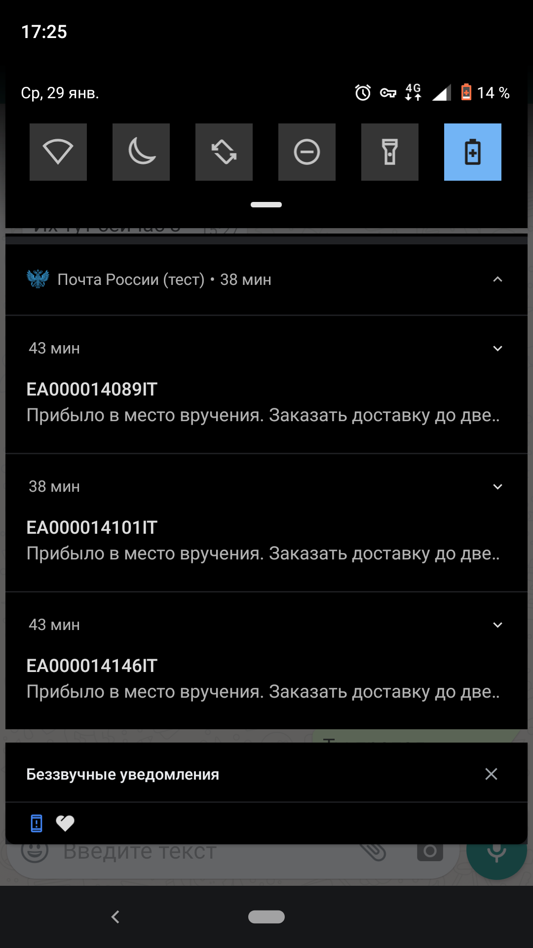
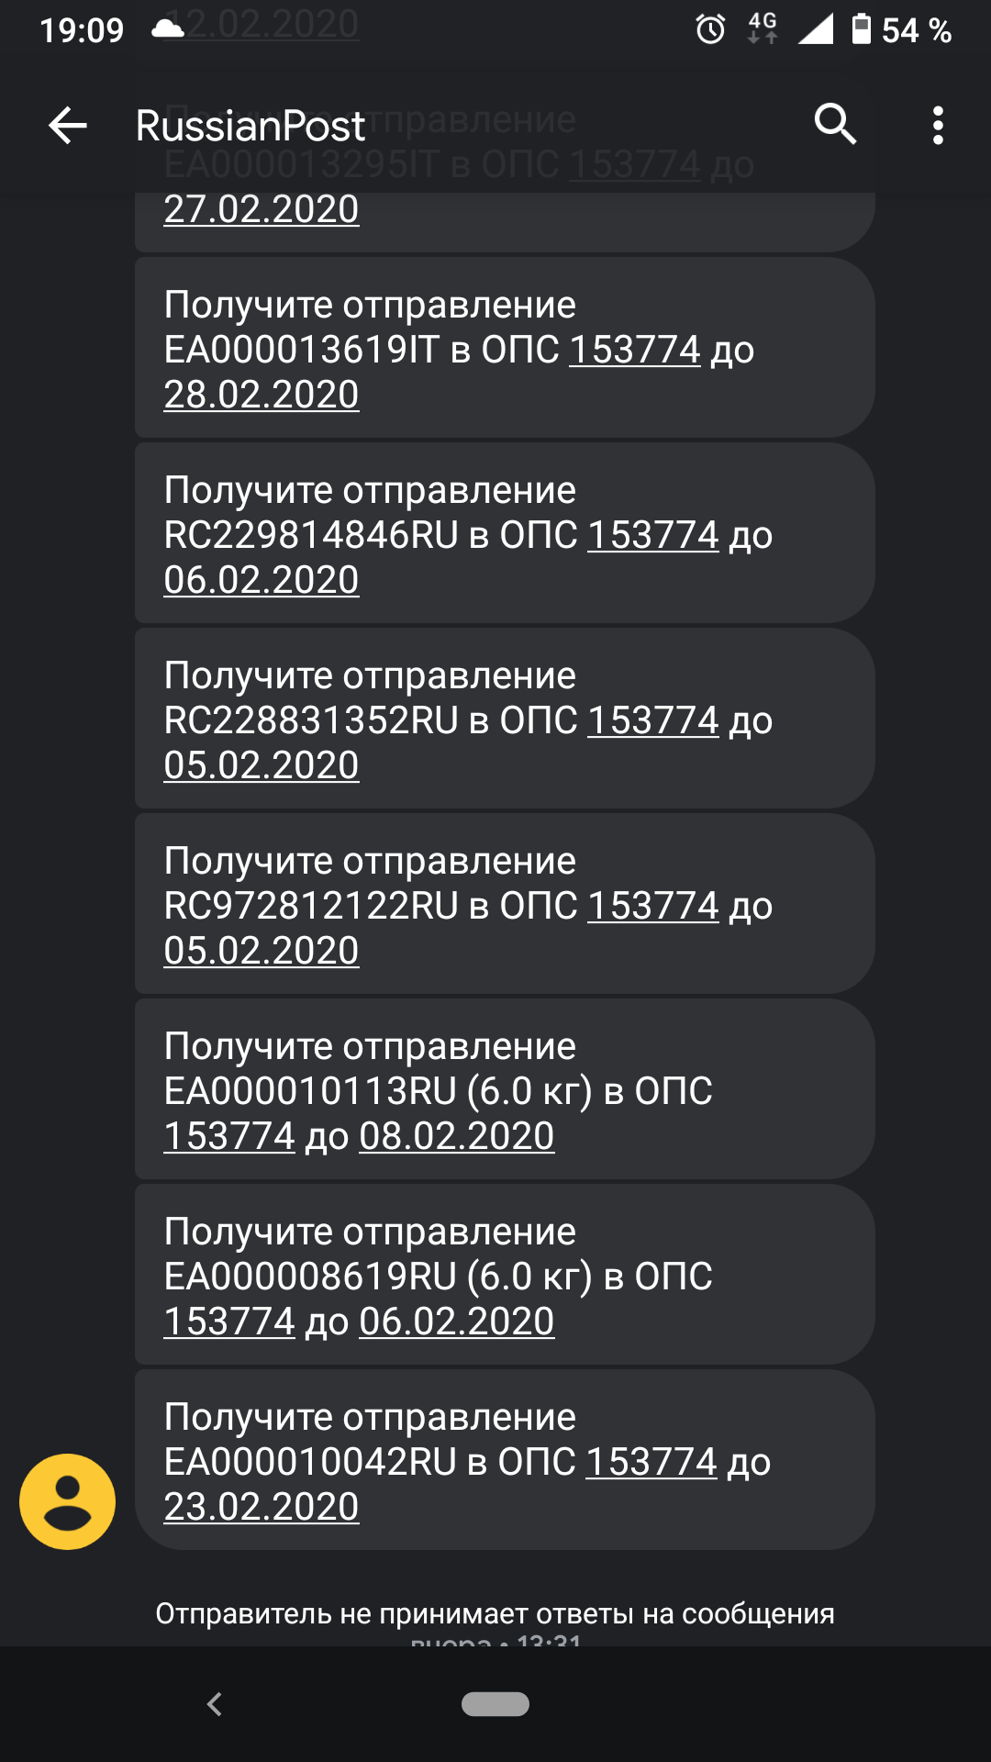
СЕРВИС «ЭЛЕКТРОННЫЕ ИЗВЕЩЕНИЯ». ОБРАЗЦЫ ЭЛЕКТРОННЫХ ИЗВЕЩЕНИЙ
E-mail
Push-уведомление
SMS

Slide 5
СЕРВИС «ЭЛЕКТРОННЫЕ ИЗВЕЩЕНИЯ». ЧАСТО ЗАДАВАЕМЫЕ ВОПРОСЫ
Сервис платный?
Нет, сервис абсолютно бесплатный.
Я могу подключить его сам, дома?
Да, в Личном кабинете на сайте pochta.ru (в разделе Мой профиль) или в Мобильном приложении «Почта России» также в настройках Профиля.
3. Как я смогу обратно перейти на бумажные формы извещений?
Вы можете обратиться любое ОПС и написав заявление отказаться от доставки электронных извещений, заменив их бумажной формой.
4. Я могу подключить/отключить сервис через Почтового работника в любом отделении?
Да, в любом отделении почтовой связи, подключенном к сети Интернет.
5. Мне будут приходит электронные извещения обо всех отправлениях, которые поступают на мое имя?
Электронные извещения будут приходит на регистрируемые почтовые отправления, поступившие на Ваше имя. По простым отправлениям (без отслеживания) сервис пока не доступен
6. Если я пропущу электронное извещение или я потеряю доступ к эл. ящику, к которому они подключены, как я смогу посмотреть информацию по доставленному отправлению?
В Мобильном приложении в течение 6 месяцев будет хранится вся информация по отправлению и электронному извещению на него. Аналогичная информация доступна в Личном кабинете на сайте www.pochta.ru
7. Могу ли я подключить сервис , если у меня не подключена ПЭП (простая электронная подпись)?
Нет, сервис доступен только для клиентов, которые подключил ПЭП. Для направления электронных извещений нужны полные данные по клиенту, которые фиксируются при подключении простой электронной подписи.

Slide 6
СЕРВИС «ЭЛЕКТРОННЫЕ ИЗВЕЩЕНИЯ». ЧАСТО ЗАДАВАЕМЫЕ ВОПРОСЫ
8. Чем они отличаются от оповещений, которые я сейчас получаю в мобильном приложении?
Это расширенная форма уведомления, в которой указывается срок хранения, условия по доставке и сумма, подлежащая уплате при получении отправления (если она есть) и пр..
9. Что делать если я не получу электронное извещение?
Эл извещение приходит по e-mail, push или смс, а также будет отображаться в Мобильном приложении в течение 6 мес. с момента его формирования - Вы можете в любое время его посмотреть.
10. А вдруг у меня не будет доступа к Интернету?
Клиент сможет получить доступ к электронным извещениям отправленным по смс даже без доступа к Интернет, при наличии сотовой связи. Доступ к извещениям отправленным на e-mail, в мобильное приложение и ЛК на сайте у него появится как только появится доступ в Интернет.
11.Если у меня изменится e-mail или номер телефона?
При изменении этих данных необходимо изменить свои личные данные в профиле в ЛК или в мобильном приложении, или обратиться в любое отделение Почты для изменения данных.
12. Как мне изменить push на смс?
Изменить порядок оповещения в сервисе нельзя, но эл. извещения будут доставляться на ящик электронной почты, указанный в профиле клиента или в заявлении при подключении сервиса, а также будут доступны в мобильном приложении Почты России и в ЛК клиента на сайте pochta.ru в течение 6 мес.
13. У меня есть несколько адресов, на которые я получаю отправления, для каких из них будет подключен сервис?
Сервис эл. извещений будет действовать для адреса, который был указан при регистрации ПЭП.
14.Если у меня изменится адрес или фактический адрес сейчас не совпадает с адресом указанным при регистрации ПЭП?
Для изменения адреса клиенту необходимо обратиться в любое отделение Почты для корректировке данных в анкете ПЭП

